Slide 1


SẢN XUẤT BÀN GHẾ
BÀI GIẢNG HUẤN LUYỆN AN TOÀN LAO ĐỘNG
BẢN QUYỀN THUỘC AN TOÀN NAM VIỆT

Slide 2
Một số vụ tai nạn trong nhà máy sản xuất bàn ghế
Ngành công nghiệp sản xuất bàn ghế không chỉ đóng góp lớn vào ngành nội thất mà còn đặt ra nhiều thách thức về an toàn lao động:
  Rủi Ro Liên Quan Đến Máy Móc và Thiết Bị
  Nguy Cơ Về Vật Liệu và Hóa Chất
  Vấn Đề An Toàn Trong Quá Trình Vận Chuyển và Lắp Đặt
  Thiếu Huấn Luyện An Toàn Lao Động

Slide 3
Tóm tắt bài học
1. An toàn vệ sinh lao động đối với nhân viên vận hành máy cắt gỗ thành những thành phần làm bàn ghế
2. An toàn vệ sinh lao động đối với nhân viên vận hành máy tiện và phay làm bóng bề mặt những thành phần gỗ làm bàn ghế
3. An toàn vệ sinh lao động đối với nhân viên lắp ráp những thành phần gỗ để làm bàn ghế
4. An toàn vệ sinh lao động đối với nhân viên phủ sơn bóng chống mục cho bàn ghế gỗ

Slide 4
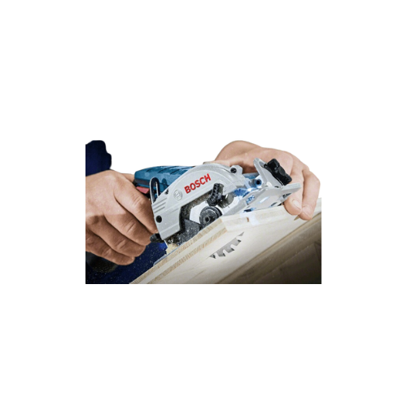
Vận hành máy cắt gỗ thành những thành phần làm bàn ghế
1. Đặc điểm công việc vận hành máy cắt gỗ thành những thành phần làm bàn ghế
Trong quá trình vận hành máy cắt gỗ để sản xuất thành phần làm bàn ghế, các chuyên gia và công nhân cần chú ý đến nhiều đặc điểm quan trọng.
Đầu tiên, quá trình này yêu cầu sự chính xác cao trong việc đặt máy cắt và lựa chọn dụng cụ cắt phù hợp. Sự điều chỉnh kỹ thuật này đảm bảo rằng các thành phần gỗ được cắt chính xác với kích thước và hình dạng mong muốn.

Slide 5
Vận hành máy cắt gỗ thành những thành phần làm bàn ghế
2. Các dạng tai nạn trong quá trình vận hành máy cắt gỗ thành những thành phần làm bàn ghế
Trong quá trình vận hành máy cắt gỗ để sản xuất thành phần làm bàn ghế, rủi ro tai nạn có thể xảy ra và đòi hỏi sự chú ý đặc biệt từ các nhân viên.
Một trong những dạng tai nạn phổ biến là do sự thiếu cảnh báo và quản lý rủi ro. Các vấn đề này có thể bao gồm việc không đảm bảo an toàn khi sử dụng máy, thiếu hướng dẫn đào tạo cho nhân viên, và thiếu quy trình an toàn chính xác.

Slide 6
Vận hành máy cắt gỗ thành những thành phần làm bàn ghế
3. Nguyên nhân gây ra tai nạn khi vận hành máy cắt gỗ thành những thành phần làm bàn ghế
Các tai nạn khi vận hành máy cắt gỗ để sản xuất thành phần làm bàn ghế có thể xuất phát từ nhiều nguyên nhân khác nhau.
Một trong những nguyên nhân chính là thiếu đào tạo và nhận thức về an toàn. Nhân viên không được đào tạo đầy đủ về cách sử dụng máy cắt và không hiểu rõ về các nguy cơ có thể xảy ra, dẫn đến việc không thực hiện đúng các biện pháp an toàn.

Slide 7
Vận hành máy cắt gỗ thành những thành phần làm bàn ghế
4. Biện pháp phòng tránh tai nạn khi vận hành máy cắt gỗ thành những thành phần làm bàn ghế
Để ngăn chặn tai nạn khi vận hành máy cắt gỗ để sản xuất thành phần làm bàn ghế, việc thực hiện các biện pháp phòng tránh là quan trọng.
Đầu tiên, đảm bảo rằng nhân viên được đào tạo đầy đủ về việc sử dụng máy và hiểu rõ về các nguy cơ có thể xảy ra. Đào tạo nên tập trung vào kỹ năng an toàn, quy trình làm việc và nhận thức về rủi ro.

Slide 8
Vận hành máy cắt gỗ thành những thành phần làm bàn ghế
5. Quy định an toàn lao động khi vận hành máy cắt gỗ thành những thành phần làm bàn ghế
Quy định an toàn lao động khi vận hành máy cắt gỗ để sản xuất thành phần làm bàn ghế đóng vai trò quan trọng trong bảo vệ sức khỏe và an toàn của nhân viên.
Một phần quan trọng của quy định này là việc thực hiện quan trắc môi trường lao động để đánh giá và kiểm soát các yếu tố có thể ảnh hưởng đến sức khỏe của người lao động.

Slide 9
Vận hành máy cắt gỗ thành những thành phần làm bàn ghế
6. Xử lý tình huống tai nạn khẩn cấp khi vận hành máy cắt gỗ thành những thành phần làm bàn ghế
Đầu tiên, việc kích thích hệ thống cảnh báo và báo động sẽ giúp mọi người lập tức nhận ra tình huống nguy hiểm. Người làm việc cần tập trung vào việc dừng máy cắt ngay lập tức để ngăn chặn rủi ro tiếp tục phát triển.
Sau đó, quy trình gọi cấp cứu và liên lạc với đội ngũ y tế cần được thực hiện ngay. Trong khi chờ đợi sự giúp đỡ chuyên nghiệp, nhân viên nên thực hiện các biện pháp cứu thương cơ bản nếu có thể, như sử dụng hộp cứu và cấp cứu đầu tiên.

Slide 10
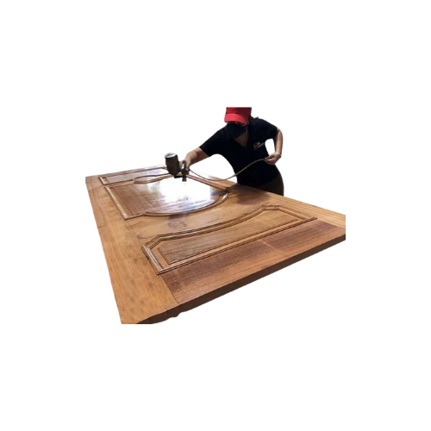
Vận hành máy tiện và phay làm bóng bề mặt
1. Đặc điểm công việc vận hành máy tiện và phay làm bóng bề mặt những thành phần gỗ làm bàn ghế:
Trước hết, quá trình vận hành máy tiện thường bao gồm việc đặt và giữ chặt các thanh gỗ trong máy, sau đó máy sẽ xoay quanh trục của nó để tạo hình cho thành phần.
Việc này yêu cầu sự chính xác cao để đảm bảo kích thước và hình dáng chính xác theo yêu cầu. Máy phay, trong khi đó, được sử dụng để làm mịn và tạo ra bề mặt nhẵn, loại bỏ những đường nứt và vết nứt trên bề mặt gỗ.

Slide 11
Vận hành máy tiện và phay làm bóng bề mặt
2. Các dạng tai nạn trong quá trình vận hành máy tiện và phay làm bóng bề mặt những thành phần gỗ làm bàn ghế:
Một trong những rủi ro chính là nguy cơ va đập khi máy tiện và phay đang hoạt động. Việc xử lý và thay đổi vị trí của các thành phần gỗ trong máy đòi hỏi sự cẩn trọng để tránh va chạm không mong muốn và giữ an toàn cho người làm việc.
Ngoài ra, nguy cơ nằm ở việc sử dụng không đúng các công cụ hoặc môi trường làm việc không an toàn.

Slide 12
Vận hành máy tiện và phay làm bóng bề mặt
3. Nguyên nhân gây ra tai nạn khi vận hành máy tiện và phay làm bóng bề mặt những thành phần gỗ làm bàn ghế:
Nguyên nhân gây ra tai nạn trong quá trình vận hành máy tiện và phay để làm bóng bề mặt các thành phần gỗ cho bàn và ghế có thể xuất phát từ nhiều yếu tố.
Một trong những nguyên nhân quan trọng là sự thiếu hiểu biết và kỹ năng về vận hành máy. Người làm việc cần phải hiểu rõ cách sử dụng máy, điều chỉnh các tham số đúng cách, và nắm vững quy trình an toàn.

Slide 13
Vận hành máy tiện và phay làm bóng bề mặt
4. Biện pháp phòng tránh tai nạn khi vận hành máy tiện và phay làm bóng bề mặt những thành phần gỗ làm bàn ghế:
Để đảm bảo an toàn trong quá trình vận hành máy tiện và phay làm bóng bề mặt các thành phần gỗ cho bàn và ghế, việc thực hiện các biện pháp phòng tránh là quan trọng.
Trước hết, Huấn luyện an toàn lao động chính là nền tảng quan trọng, đảm bảo rằng những người làm việc có đầy đủ kiến thức và kỹ năng cần thiết để thực hiện công việc một cách an toàn.

Slide 14
Vận hành máy tiện và phay làm bóng bề mặt
5. Quy định an toàn lao động khi vận hành máy tiện và phay làm bóng bề mặt những thành phần gỗ làm bàn ghế:
Quy định an toàn lao động khi vận hành máy tiện và phay để làm bóng bề mặt các thành phần gỗ cho bàn và ghế đóng vai trò quan trọng trong bảo vệ sức khỏe và an toàn của người làm việc.
Các quy định này bao gồm việc đảm bảo mọi người làm việc được đào tạo đầy đủ về kỹ thuật sử dụng máy và áp dụng biện pháp an toàn.

Slide 15
Vận hành máy tiện và phay làm bóng bề mặt
6. Xử lý tình huống tai nạn khẩn cấp khi vận hành máy tiện và phay làm bóng bề mặt những thành phần gỗ làm bàn ghế:
Xử lý tình huống tai nạn khẩn cấp khi vận hành máy tiện và phay trong quá trình làm bóng bề mặt các thành phần gỗ cho bàn và ghế đòi hỏi sự nhạy bén và chuẩn bị tốt từ phía người làm việc.
Trong trường hợp tai nạn, việc ngừng máy ngay lập tức và kích động hệ thống báo động là ưu tiên hàng đầu.

Slide 16
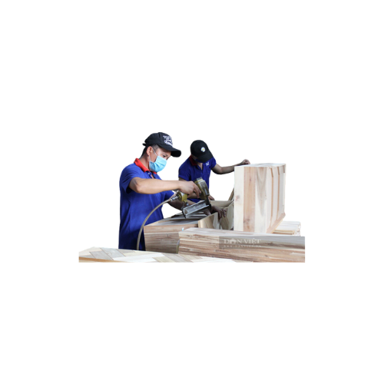
Lắp ráp những thành phần gỗ để làm bàn ghế
1. Đặc điểm công việc lắp ráp những thành phần gỗ để làm bàn ghế
Trong quá trình lắp ráp các thành phần gỗ để tạo ra bàn ghế, có một số đặc điểm công việc quan trọng cần được chú ý.
Đầu tiên, việc đo lường và cắt các thành phần gỗ là bước quan trọng để đảm bảo sự chính xác và đồng đều của các phần khác nhau. Sự chính xác trong quy trình này đặt ra yêu cầu cao về kỹ thuật và sự tỉ mỉ.

Slide 17
Lắp ráp những thành phần gỗ để làm bàn ghế
2. Các dạng tai nạn trong quá trình lắp ráp những thành phần gỗ để làm bàn ghế
Trong quá trình lắp ráp các thành phần gỗ để sản xuất bàn ghế, có những rủi ro về tai nạn mà cần đặc biệt chú ý. Một trong những nguy cơ phổ biến là liên quan đến công cụ và máy móc sử dụng trong quá trình làm việc.
Sự cẩn thận trong việc sử dụng các dụng cụ cắt, máy mài và các thiết bị khác là quan trọng để ngăn chặn tai nạn liên quan đến vật liệu chưa xử lý.

Slide 18
Lắp ráp những thành phần gỗ để làm bàn ghế
3. Nguyên nhân gây ra tai nạn khi lắp ráp những thành phần gỗ để làm bàn ghế
Có nhiều nguyên nhân có thể dẫn đến tai nạn trong quá trình lắp ráp thành phần gỗ để sản xuất bàn ghế.
Một trong những nguyên nhân quan trọng nhất là thiếu chú ý và cẩn trọng từ phía người lao động. Việc không tuân thủ quy tắc an toàn lao động, nhất là khi sử dụng các công cụ cắt và máy móc, có thể gây nguy hiểm.

Slide 19
Lắp ráp những thành phần gỗ để làm bàn ghế
4. Biện pháp phòng tránh tai nạn khi lắp ráp những thành phần gỗ để làm bàn ghế
Để đảm bảo an toàn trong quá trình lắp ráp thành phần gỗ để sản xuất bàn ghế, việc thiết lập các biện pháp phòng tránh là quan trọng.
Đầu tiên, nhân viên cần được đào tạo một cách đầy đủ về an toàn lao động, bao gồm cách sử dụng đúng các công cụ và máy móc, cũng như quy trình làm việc an toàn.

Slide 20
Lắp ráp những thành phần gỗ để làm bàn ghế
5. Quy định an toàn lao động khi lắp ráp những thành phần gỗ để làm bàn ghế
Quy định an toàn lao động trong quá trình lắp ráp thành phần gỗ để sản xuất bàn ghế là quan trọng để bảo vệ sức khỏe và an toàn của nhân viên.
Theo quy định, mọi người lao động cần được đào tạo về các biện pháp an toàn và sử dụng đúng bảo hộ lao động.

Slide 21
Lắp ráp những thành phần gỗ để làm bàn ghế
6. Xử lý tình huống tai nạn khẩn cấp khi lắp ráp những thành phần gỗ để làm bàn ghế
Trong trường hợp xảy ra tai nạn khẩn cấp trong quá trình lắp ráp thành phần gỗ để sản xuất bàn ghế, việc xử lý tình huống ngay lập tức là quan trọng để bảo vệ sức khỏe và an toàn của nhân viên.
Nhân viên cần được đào tạo về kỹ năng xử lý khẩn cấp và biết cách ứng phó nhanh chóng với các tình huống nguy hiểm.

Slide 22
Phủ sơn bóng chống mục cho bàn ghế gỗ
1. Đặc điểm công việc phủ sơn bóng chống mục cho bàn ghế gỗ:
Trong quá trình phủ sơn bóng chống mục cho bàn ghế gỗ, nghệ nhân thường phải thực hiện nhiều công đoạn công việc quan trọng để đảm bảo chất lượng và sự bền bỉ của sản phẩm.
Một số đặc điểm chính của công việc này bao gồm việc chuẩn bị bề mặt gỗ, áp dụng lớp sơn phủ bóng và kiểm tra chất lượng cuối cùng.

Slide 23
Phủ sơn bóng chống mục cho bàn ghế gỗ
2. Các dạng tai nạn trong quá trình phủ sơn bóng chống mục cho bàn ghế gỗ:
Trong quá trình phủ sơn bóng chống mục cho bàn ghế gỗ, có thể xảy ra một số tai nạn mà nghệ nhân cần phải chú ý để đảm bảo an toàn và chất lượng công việc.
Các dạng tai nạn thường gặp bao gồm việc sơn bị rơi rụt, tạo khó khăn trong việc kiểm soát chất lượng lớp sơn.

Slide 24
Phủ sơn bóng chống mục cho bàn ghế gỗ
3. Nguyên nhân gây ra tai nạn khi phủ sơn bóng chống mục cho bàn ghế gỗ:
Các tai nạn trong quá trình phủ sơn bóng chống mục cho bàn ghế gỗ thường do một số nguyên nhân chính. Một trong những nguyên nhân quan trọng là thiếu kiểm soát độ ẩm và nhiệt độ trong môi trường làm việc.
Sự biến động đột ngột trong điều kiện này có thể làm sơn khô quá nhanh hoặc quá chậm, dẫn đến lớp sơn không đồng đều hoặc xuất hiện vết rạn nứt.

Slide 25
Phủ sơn bóng chống mục cho bàn ghế gỗ
4. Biện pháp phòng tránh tai nạn khi phủ sơn bóng chống mục cho bàn ghế gỗ:
Để đảm bảo an toàn và tránh tai nạn khi thực hiện công việc phủ sơn bóng chống mục cho bàn ghế gỗ, cần thực hiện một số biện pháp phòng tránh.
Trước hết, việc kiểm soát môi trường làm việc là quan trọng, đặc biệt là về độ ẩm và nhiệt độ. Bảo đảm rằng điều kiện này ổn định giúp tránh được vết rạn nứt hoặc lớp sơn không đồng đều do sự biến động nhanh chóng.

Slide 26
Phủ sơn bóng chống mục cho bàn ghế gỗ
5. Quy định an toàn lao động khi phủ sơn bóng chống mục cho bàn ghế gỗ:
Quy định an toàn lao động khi thực hiện công việc phủ sơn bóng chống mục cho bàn ghế gỗ đóng vai trò quan trọng trong bảo vệ sức khỏe của nhân viên và đảm bảo hiệu suất công việc.
Các biện pháp cần thực hiện bao gồm việc đảm bảo rằng mọi nhân viên đều được đào tạo về an toàn lao động trước khi tham gia công việc.

Slide 27
Phủ sơn bóng chống mục cho bàn ghế gỗ
6. Xử lý tình huống tai nạn khẩn cấp khi phủ sơn bóng chống mục cho bàn ghế gỗ:
Xử lý tình huống tai nạn khẩn cấp là một phần quan trọng của quy trình an toàn khi thực hiện công việc phủ sơn bóng chống mục cho bàn ghế gỗ.
Trong trường hợp xảy ra sự cố, việc đào tạo nhân viên về phương pháp xử lý nguy cơ ngay lập tức là quan trọng.

Slide 28
Cảm ơn các bạn đã theo dõi
Mọi thắc mắc về bài giảng xin liên hệ với chúng tôi theo thông tin bên dưới:
CÔNG TY TNHH HUẤN LUYỆN AN TOÀN VÀ QUAN TRẮC MÔI TRƯỜNG NAM VIỆT (AN TOÀN NAM VIỆT)
Địa chỉ: Lầu 2, số 655 Đường Điện Biên Phủ, Phường 25, Quận Bình Thạnh, Thành phố Hồ Chí Minh, Việt Nam
Hotline 0908.111.791
Website https://antoannamviet.com/
Email: Lienhe@antoannamviet.com

